Slide 1

ERASMUS+:
Римини
№ 2024-1-BG01-KA122-SCH-000236065

Slide 2
Информация по проекта
1.

Slide 3
1.1 „Иновативните учители –
успяващите ученици“
Област: Зелена Енергия и Изкуствен Интелект
Номер на проект: № 2024-1-BG01-KA122-SCH- 000236065
Проект по Програма „Еразъм+“, KA122-SCH, сектор
„Училищно образование“
ФИНАНСИРАНЕ:
Стойността на проекта е 25.597,00 EUR, които са подсигурени от Европейския съюз по програма
„Еразъм+“, КД1- Мобилност, сектор „Училищно
образование“

Slide 4






Благодарение на разработения и спечелен проект по програма „Еразъм+“, KA122, сектор
„Училищно образование“ през месец ноември 2024г. беше сключен договор по ПРОЕКТ между ПГЕЕ „М. В. Ломоносов“ и ЦРЧР, София – Номинирана Национална агенция за Република България на Европейската комисия (ЕК) по Програма „Еразъм+“ и Програма
„Европейски корпус за солидарност“ на Европейския съюз (ЕС) за проект по KA122, сектор
„Иновативните учители – успяващите ученици“.

Slide 5
1.2 УЧАСТНИЦИ
Ползвателите са 12 ученика, разделени в две направления – „Изкуствен Интелект“ и „Зелена Енергия“
Участието в този проект реализира техническия ни опит с много актуални технологии като изкуствен интелект и зелена енергия. Това ни позволява да създаваме иновативни решения и да реализираме много от бъдещите ни идеи.

Slide 6
1.3 ПРЕДВАРИТЕЛНА ПОДГОТОВКА
Техническа подготовка – се извърши от учител от ПГЕЕ „М. В. Ломоносов“ специалист в съответната област в рамките на – X часа с цел бързо адаптиране на ползвателите към работната среда.
Езикова подготовка – извърши в платформата „Online Language Support“ (OLS) от Европейския Съюз (ЕС), в рамките на обучението/курса по Английски език с придобити сертификати за B1, B2 .
Културна подготовка – се извърши от учител от ПГЕЕ „М. В. Ломоносов“ специалист в съответната област за запознаване на културните норми, историята, традициите и географските особености на държавата Италия, и града Римини

Slide 7
1.4 МОБИЛНОСТ Римини, Италия
26.06.2025 – 10.07.2025
В рамките на 9 работни дни по 6 часа на ден, в които ползвателите взеха участие в курсовете в Римини, Италия. По време на обучението, учениците придобиха богато количество от знания, и съответно научиха изключително много в сферата на изкуственият интелект и зелената енергия. Те също се запознаха с богатата история и култура на Римини.
Ползвателите бяха разделени на две групи, спрямо тяхното направление.
“AI Revolution” – Електроенергетика и Възобновяеми Енергийни източници
“Ecopower Lab” - Компютърна техника и Технологии, Приложно Програмиране и Програмиране на Роботи.

Slide 8
По тема „AI Revolution“ се запознахме със следното:
Как да внедрим изкуственият интелект ползотворно в ежедневието
за улеснение.
Как да използваме различни AI модели, като ChatGPT, Gemini, Midjourney и др.
Как да форматираме, обработваме и разграничим информация с помощта на изкуствен интелект.
Как да създаваме планове с помощта на изкуствен интелект.

Slide 9
По тема „Ecopower Lab “ се запознахме със следното:
Как работят соларните панели, с много актуални примери от
ежедневието.
Различни начини за намаляване на отпадъците и по-екологичен
начин на живот.
Геотермалната енергия и нейното приложение в различни държави.
Световни инициативи като Sustainable Development Goals (SDGs) и Европейския зелен пакт.

Slide 10

2.
Снимки по време на проекта

Slide 11
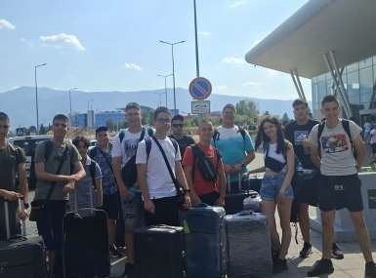
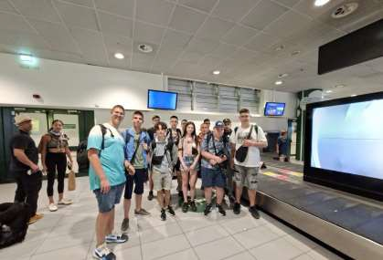
2.1 Започваме с кратък полет от гр.София до гр.Болония

Slide 12
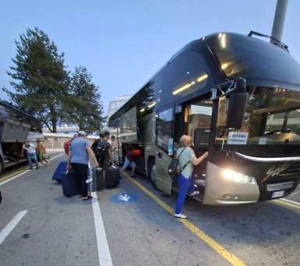
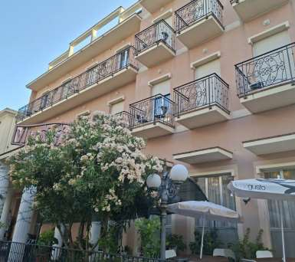
2.3 От гр.Болония до гр.Римини, където ни настаниха в хотел „Cirene“

Slide 13
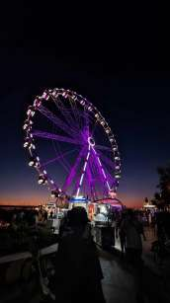
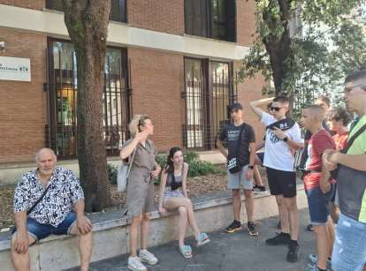
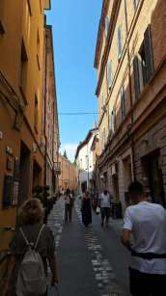
Следващия ден започна с кратка разходка из града…

Slide 14
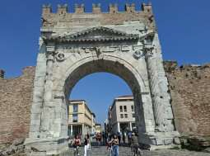
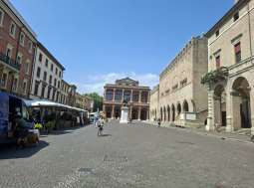
Арката на Август, построена в
чест на едноименния римски император и до днешна дата най- старата запазена римска арка в
света
Централният площад се нарича
„Пиаца тре мартири”, където се събират местните. Околните
сгради са в ренесансов стил.

Slide 15
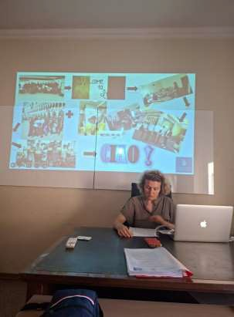
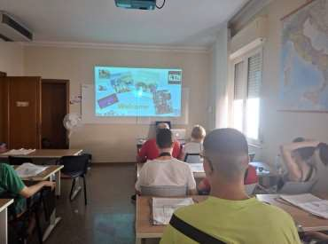
Вече в офиса на Sistema Turismo

Slide 16
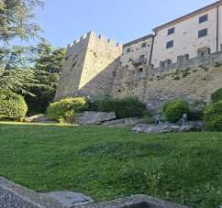
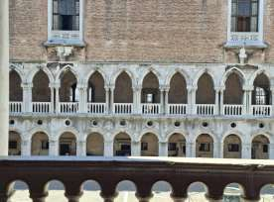
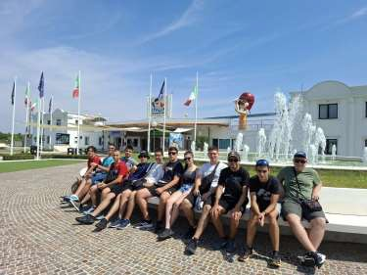
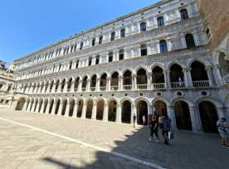
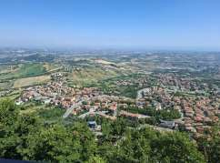
Културни визити

Slide 17
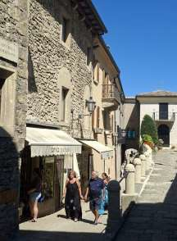
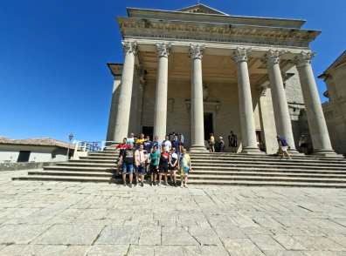
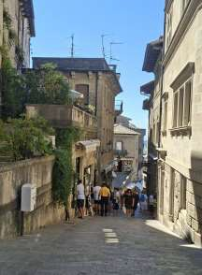
САН МАРИНО

Slide 18
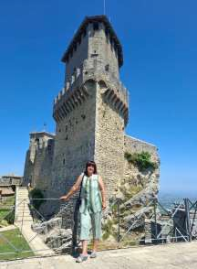
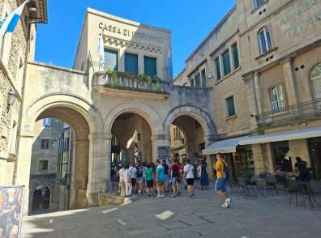
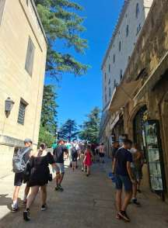
САН МАРИНО

Slide 19
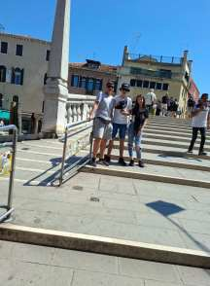
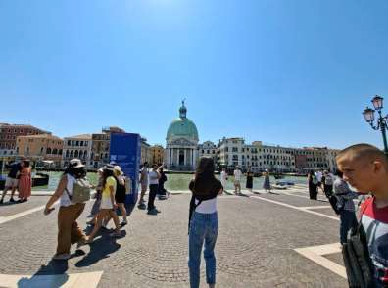
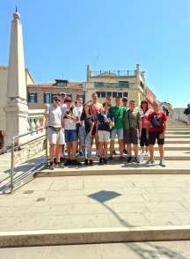
ВЕНЕЦИЯ

Slide 20
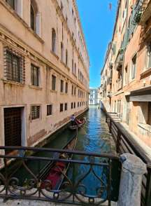
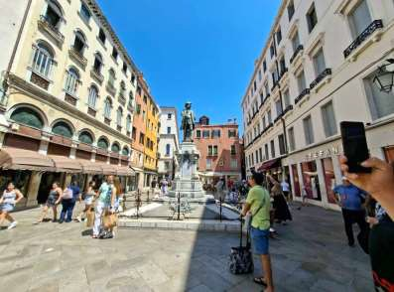
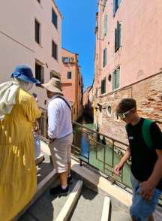
ВЕНЕЦИЯ

Slide 21
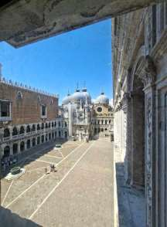
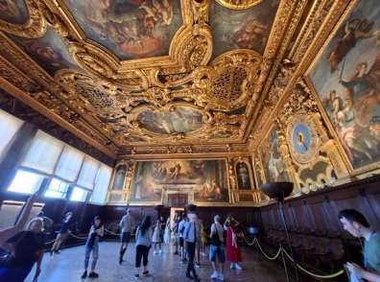
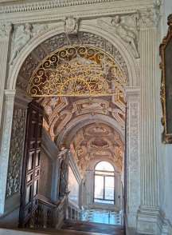
ВЕНЕЦИЯ – Двореца на Дожда

Slide 22
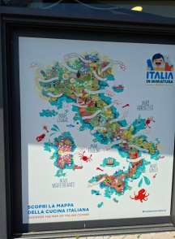
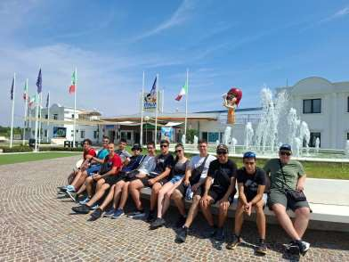
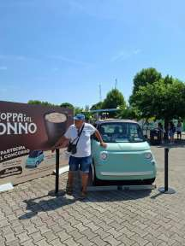
Италия в миниатюра

Slide 23
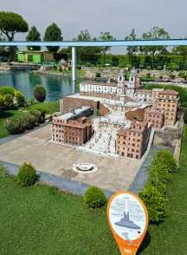
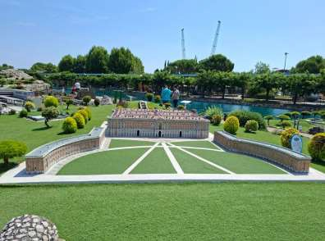
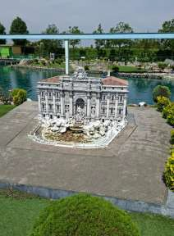
Италия в миниатюра

Slide 24
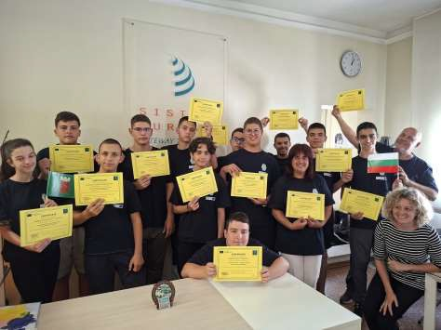
Но за жалост… всичко има края. Със сертификати,
вече сме готови да тръгваме.

Slide 25
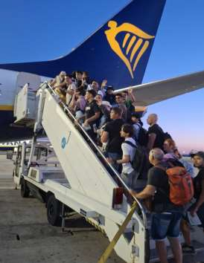
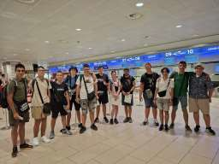
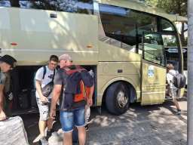
Искрено благодарим на всеки, включен в проекта, за добрата организация, културните визити и обучението! Всичко в проекта беше превъзходно. За всеки от нас ще остане хубав
спомен.

Slide 26
Благодарим за вниманието!

